Slide 1
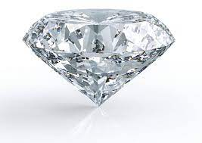
K O V A L E N T N A V E Z

Slide 2
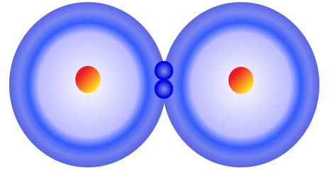
KAKO STA POVEZANA ATOMA VODIKA V MOLEKULI H₂
H
.
.
H
1 VEZNI ali SKUPNI ELEKTRONSKI PAR
KER STA ELEKTRONA, KI TVORITA VEZNI (skupni) ELEKTRONSKI PAR ENAKOMERNO PORAZDELJENA MED OBE JEDRI, TAKŠNO VEZ IMENUJEMO NEPOLARNA KOVALENTNA VEZ.
KADAR JE SKUPNI ELEKTRONSKI PAR EN SAM JE TO ENOJNA KOVALENTNA VEZ.

Slide 3
MOLEKULA O₂
.
.
.
.
O
.
.
O
.
.
.
.
.
.
TUDI V MOLEKULI O₂ SO SKUPNI ELEKTRONI ENAKOMERNO PORAZDELJENI MED OBE JEDRI, ZATO JE TO NEPOLARNA KOVALENTNA VEZ.
2 VEZNA ali SKUPNA ELEKTRONSKA PARA
KADAR STA DVA SKUPNA ELEKTRONSKA PARA, JE TO DVOJNA KOVALENTNA VEZ.

Slide 4
MOLEKULA N₂
.
.
.
.
N
N
.
.
.
.
.
.
TUDI V MOLEKULI N₂ SO SKUPNI ELEKTRONI ENAKOMERNO PORAZDELJENI MED OBE JEDRI, ZATO JE TO NEPOLARNA KOVALENTNA VEZ.
3 VEZNI ali SKUPNI ELEKTRONSKI PARI
KADAR SO TRIJE SKUPNI ELEKTRONSKI PARI, JE TO TROJNA KOVALENTNA VEZ.

Slide 5
MOLEKULA HCl
.
.
.
H
.
.
Cl
.
.
.
KER STA ATOMA H in Cl RAZLIČNA, ELEKTRONA, KI TVORITA VEZNI PAR, NISTA ENAKOMERNO PORAZDELJENA MED OBE JEDRI – ATOM Cl BOLJ PRIVLAČI ELEKTRONSKI PAR, ZATO TAKŠNO VEZ IMENUJEMO POLARNA KOVALENTNA VEZ.
1 VEZNI ali SKUPNI ELEKTRONSKI PAR

Slide 6
POVZETEK
K O V A L E N T N A V E Z
NEPOLARNA
POLARNA
Med dvema različnima atomoma
npr.: HCl, NH₃, CH₄
Med dvema istima atomoma
npr.: H₂, O₂, N₂, Cl₂
ENOJNA – 1 vezni elektronski par H – H
DVOJNA – 2 vezna elektronska para O = O
TROJNA – 3 vezni elektronski pari N = N
=

Slide 7
Narišimo še vezi v molekulah:
NH₃
H₂O
CH₄
Določi, ali so vezi v teh molekulah polarne ali nepolarne.

